Slide 1

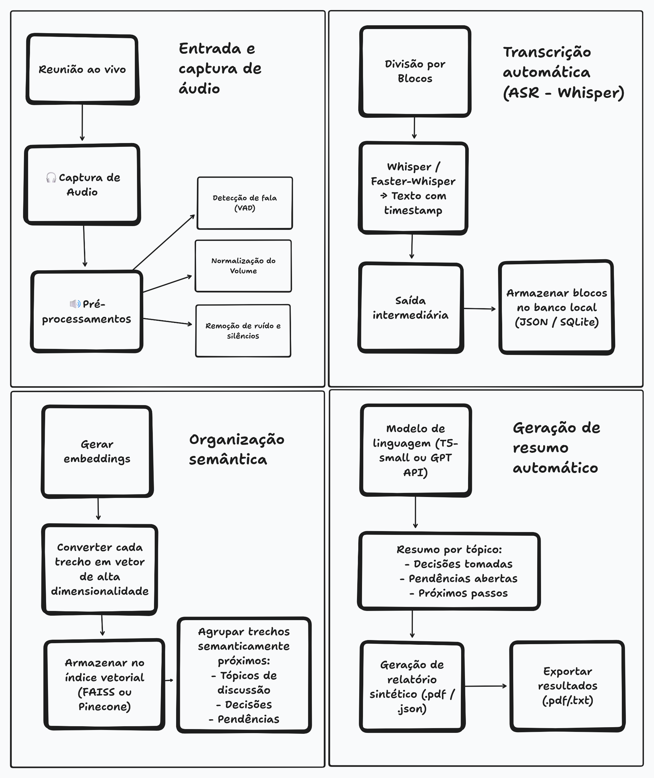
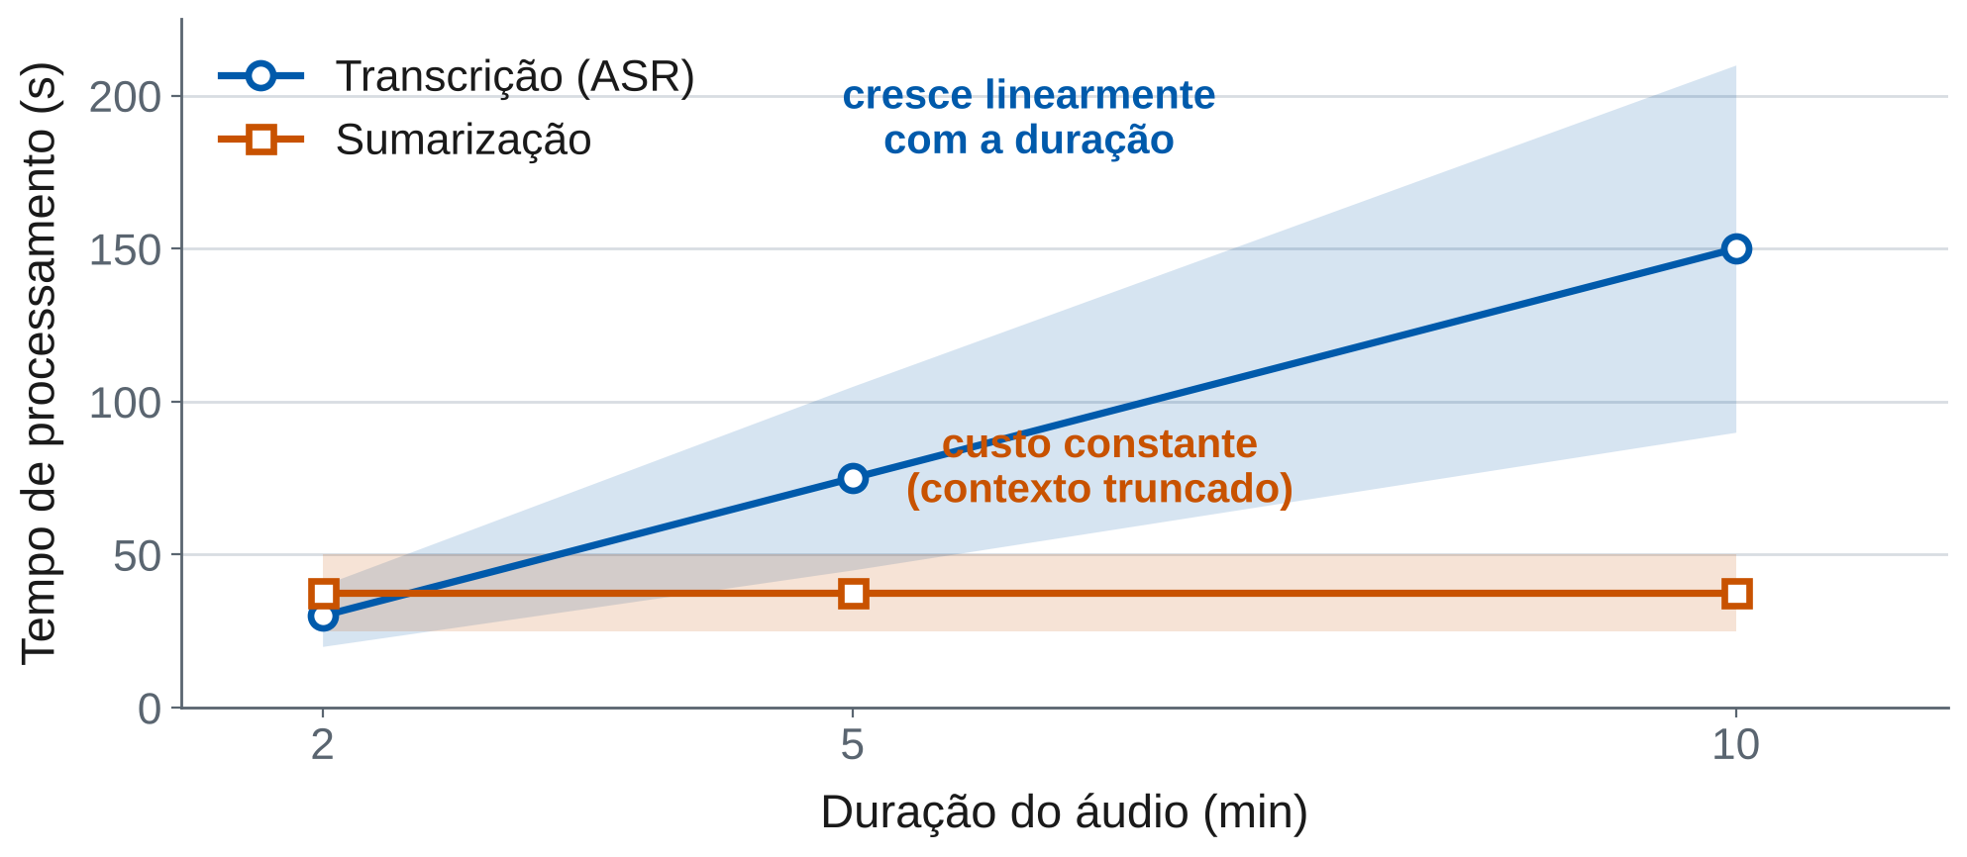
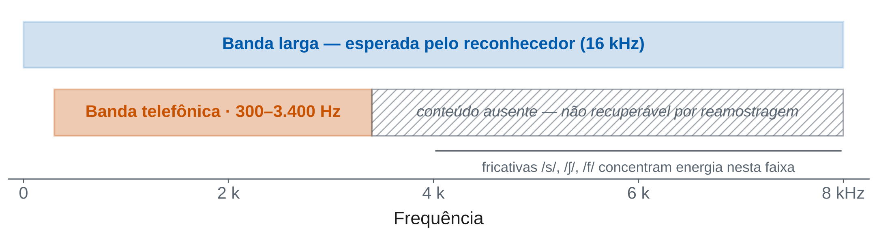
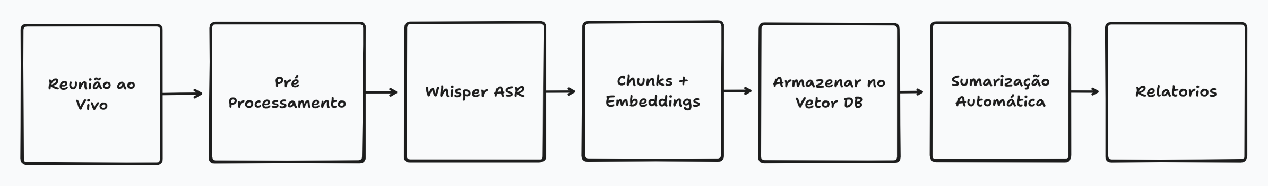
AUTOMAÇÃO DE TRANSCRIÇÃO E ANÁLISE DE REUNIÕES UTILIZANDO INTELIGÊNCIA ARTIFICIAL
Aluno: Matheus Barbosa Meloni (matheus.b.meloni@gmail.com)
(Universidade Presbiteriana Mackenzie)
Orientador: Victor Inacio de Oliveira (victor.inacio@mackenzie.br)
INTRODUÇÃO
OBJETIVO E JUSTIFICATIVA
O registro documental de reuniões sustenta a rastreabilidade de decisões em contextos acadêmicos e organizacionais. Conduzido manualmente, porém, é oneroso, seletivo e dependente da interpretação do anotador, o que compromete sua fidedignidade em relação ao que foi efetivamente enunciado. Avanços em Reconhecimento Automático de Fala e em Processamento de Linguagem Natural oferecem alternativas: modelos treinados por supervisão fraca em larga escala alcançam desempenho robusto sob ruído (RADFORD et al., 2022) e representações vetoriais tornam mensurável a proximidade semântica entre trechos (REIMERS; GUREVYCH, 2019). Tais recursos, contudo, têm sido investigados de forma isolada, permanecendo em aberto o comportamento do encadeamento quando aplicado ao português brasileiro.
Pergunta de pesquisa: de que modo a integração entre reconhecimento de fala, representação semântica distribuída e sumarização neural produz documentação estruturada e rastreável de reuniões em português, e como o custo computacional se distribui entre as etapas?
Objetivo geral: investigar a viabilidade dessa integração, caracterizando o comportamento do pipeline no processamento de registros orais.
Objetivos específicos: descrever as decisões metodológicas que asseguram reprodutibilidade; caracterizar a distribuição do custo computacional entre as etapas; analisar os limites da segmentação semântica em função dos parâmetros de janelamento; discutir as implicações de rastreabilidade e privacidade do desenho adotado.
Justificativa: a documentação oral é insumo recorrente da atividade acadêmica e organizacional, e sua automatização auditável permite verificar cada afirmação do resumo contra o trecho que a originou.
METODOLOGIA
RESULTADOS
Pesquisa aplicada, de natureza exploratória e abordagem experimental, operacionalizada pelo desenvolvimento e pela instrumentação de um pipeline modular.
O delineamento compreende cinco etapas encadeadas: pré-processamento do sinal acústico, com remoção de silêncio, normalização e reamostragem; transcrição por ASR com preservação de marcas temporais por segmento; janelamento do texto e vetorização sentencial; agrupamento temático por similaridade de cosseno; e sumarização condicionada a três instruções fixas (RAFFEL et al., 2020) — decisões, pendências e encaminhamentos.
Os parâmetros experimentais foram externalizados, de modo que cada execução seja descrita por um conjunto de variáveis e não por alteração de código, condição necessária à reprodutibilidade. Registram-se, a cada execução, o tempo despendido em cada etapa, a duração do áudio e o número de blocos semânticos.
A instrumentação por etapa evidenciou que o custo computacional não se distribui uniformemente: concentra-se na transcrição e cresce linearmente com a duração do áudio, ao passo que a sumarização permanece aproximadamente constante, em decorrência do truncamento do contexto (Figura 1). Disso resulta comportamento não trivial do fator de tempo real, que melhora à medida que a duração aumenta — observação que relativiza a leitura usual de que registros mais longos seriam proporcionalmente mais custosos.
Verificou-se, ainda, limite estrutural da segmentação: abaixo de determinada extensão textual, o janelamento produz uma única janela e o agrupamento não se efetiva. Trata-se de restrição derivada dos parâmetros adotados, e não do modelo de representação.
A medição do pré-processamento foi obtida sobre o próprio pipeline; as demais etapas constituem projeção para a mesma classe de hardware.
FUNDAMENTAÇÃO E DISCUSSÃO
O estudo apoia-se em três fundamentos, articulados nas quatro camadas funcionais do pipeline (Figura 2). O primeiro é o reconhecimento de fala por arquiteturas codificador-decodificador baseadas em atenção (VASWANI et al., 2017), cujo treinamento por supervisão fraca confere robustez a ruído e variação de sotaque (RADFORD et al., 2022). O segundo é a representação distribuída de unidades linguísticas em espaços vetoriais contínuos, formulada por Mikolov et al. (2013) e estendida ao nível sentencial por Reimers e Gurevych (2019). O terceiro é a segmentação textual orientada por embeddings, que, conforme Alemi e Ginsparg (2015), produz fronteiras temáticas mais coerentes do que métodos fundados em recorrência lexical — o que converge com o limite de janelamento observado.
Figura 2 — Arquitetura em quatro camadas funcionais. Fonte: autoria própria (2026).
Figura 1 — Custo de processamento por etapa em função da duração do áudio; a faixa indica a amplitude projetada. Fonte: autoria própria (2026).
Figura 3 — Cobertura espectral da banda telefônica frente à banda esperada pelo reconhecedor. Fonte: autoria própria (2026).
CONSIDERAÇÕES FINAIS
REFERÊNCIAS
Os resultados sustentam a viabilidade da integração investigada e indicam que a principal limitação não reside no reconhecimento de fala, mas na etapa de sumarização, cujo modelo foi treinado majoritariamente em língua inglesa — a transcrição mostrou-se consistentemente superior ao resumo dela derivado.
Reconhecem-se como limites o conjunto reduzido de registros, a avaliação por avaliador único e a restrição a captação em banda larga: registros de telefonia, confinados a 300–3.400 Hz, não foram contemplados, pois a reamostragem não restitui o conteúdo espectral ausente (Figura 3).
Como desdobramentos, propõem-se sumarizador instruído em português, diarização de locutores, agrupamento com otimização global e avaliação sob banda estreita.
ALEMI, A. A.; GINSPARG, P. Text Segmentation Based on Semantic Word Embeddings. arXiv:1503.05543, 2015.
MIKOLOV, T. et al. Efficient Estimation of Word Representations in Vector Space. arXiv:1301.3781, 2013.
RADFORD, A. et al. Robust Speech Recognition via Large-Scale Weak Supervision. arXiv:2212.04356, 2022.
RAFFEL, C. et al. Exploring the Limits of Transfer Learning with a Unified Text-to-Text Transformer. JMLR, v. 21, n. 140, 2020.
REIMERS, N.; GUREVYCH, I. Sentence-BERT: Sentence Embeddings Using Siamese BERT-Networks. EMNLP, 2019.
VASWANI, A. et al. Attention is All You Need. NeurIPS, 2017.

